Slide 1
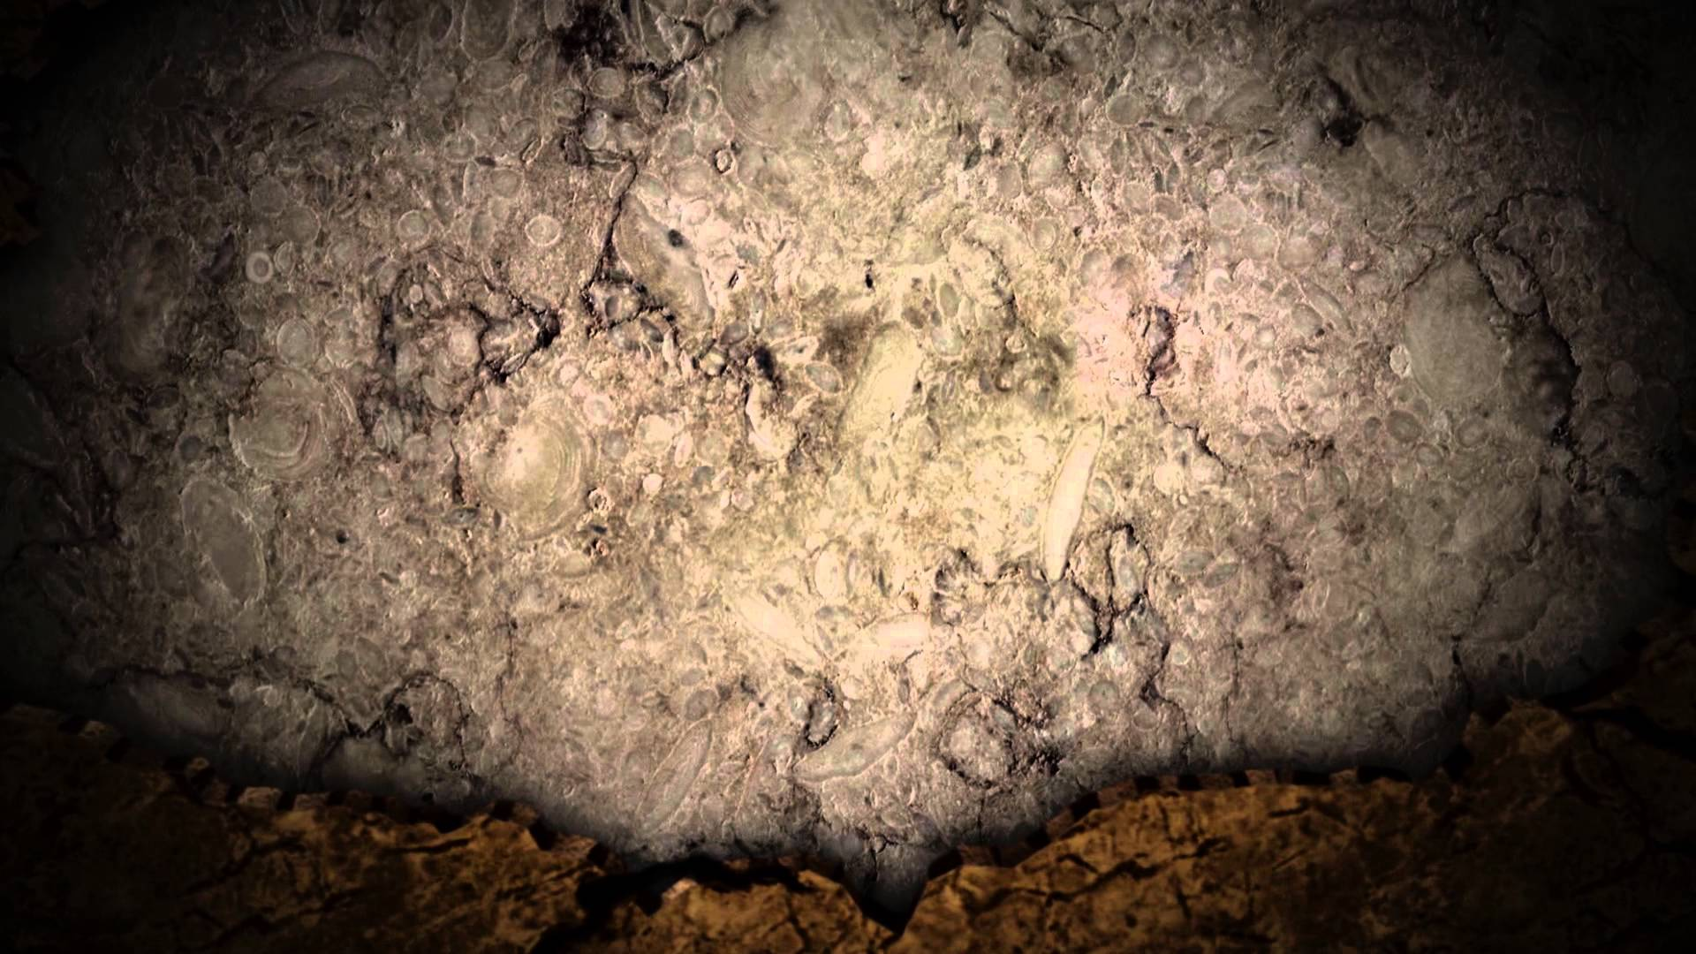

MANUAL DE USUARIO DE
THESEUS SHOP
Explicaciones Detalladas Sobre El Funcionamiento del sistema
Este manual contiene una explicación detallada dl funcionamiento básico. del sistema theseus
No es necesario que leas las explicaciones de este manual antes de utilizar nuestro sistema
Si durante el uso de la pagina tienes alguna duda, consulta aquí la explicación detallada correspondiente.

Slide 2
1.1 PATALLA DE LOGIN
1.2 REGISTRO DE USUARIO
1.3 BARRAS Y CAJAS
1.4 BOTON DE COMPRA
1.5 FACTURA
1.6 GRACIAS

Slide 3
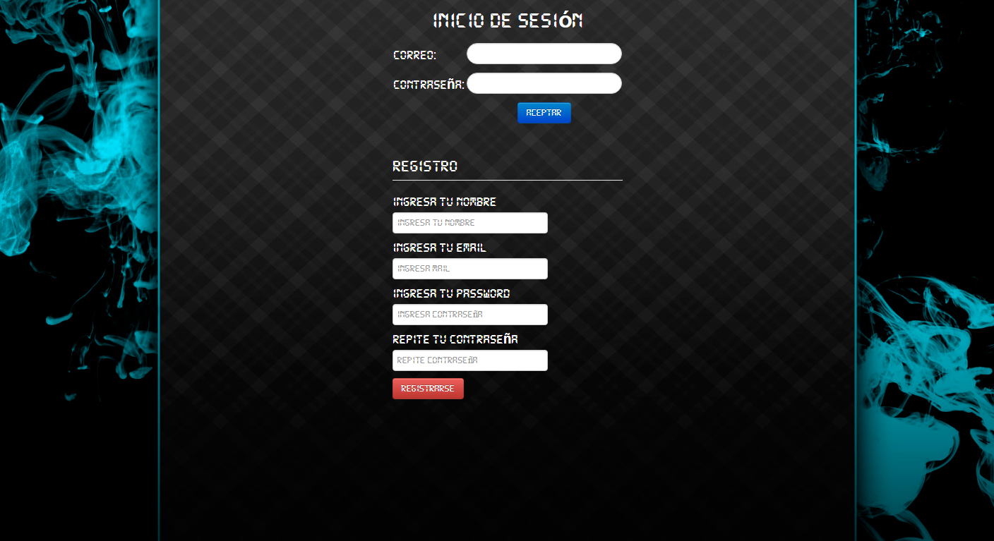
Si no es la primera vez que ingresas a theseus, simplemente coloca tus datos que ya deben estar registrado en nuestra pagina

Slide 4
Si es la primera vez que ingresas a Theseus, simplemente coloca tus datos para registrarte a nuestra pagina

Slide 5
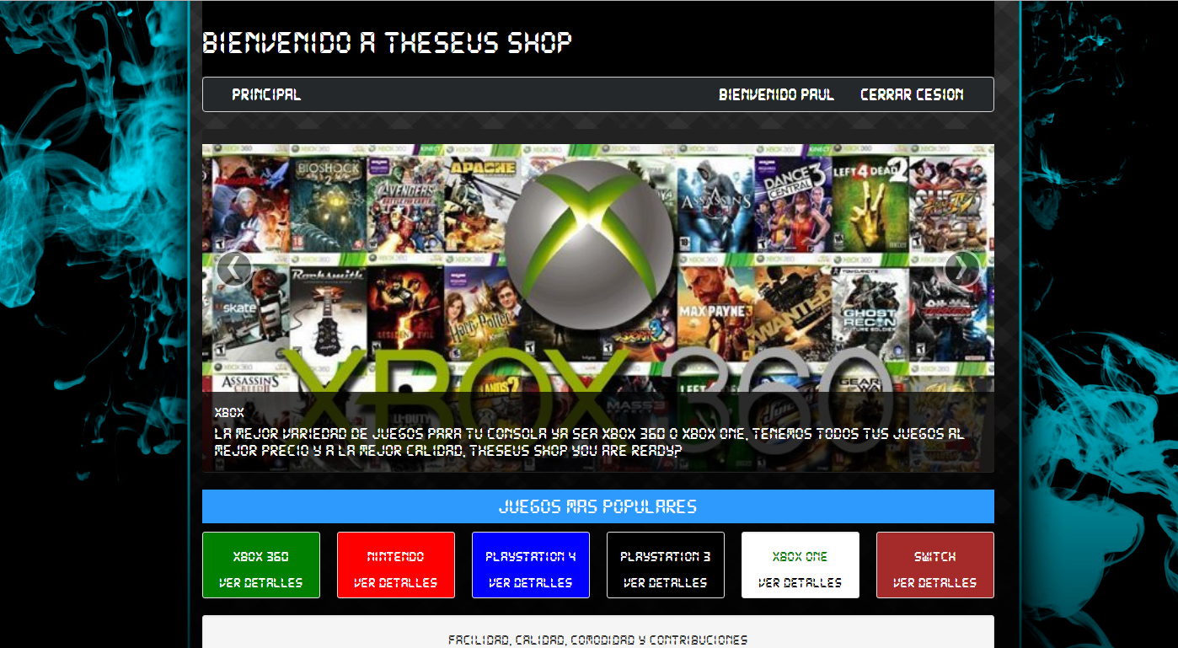
Barra donde podrás regresar a la pagina principal, ver tu nombre de usuario y cerrar sesión
Cajas que al presionar ver mas detalles te mostrar la pagina especifica de cada consola y podrás comprar los juegos disponibles de esa consola

Slide 6
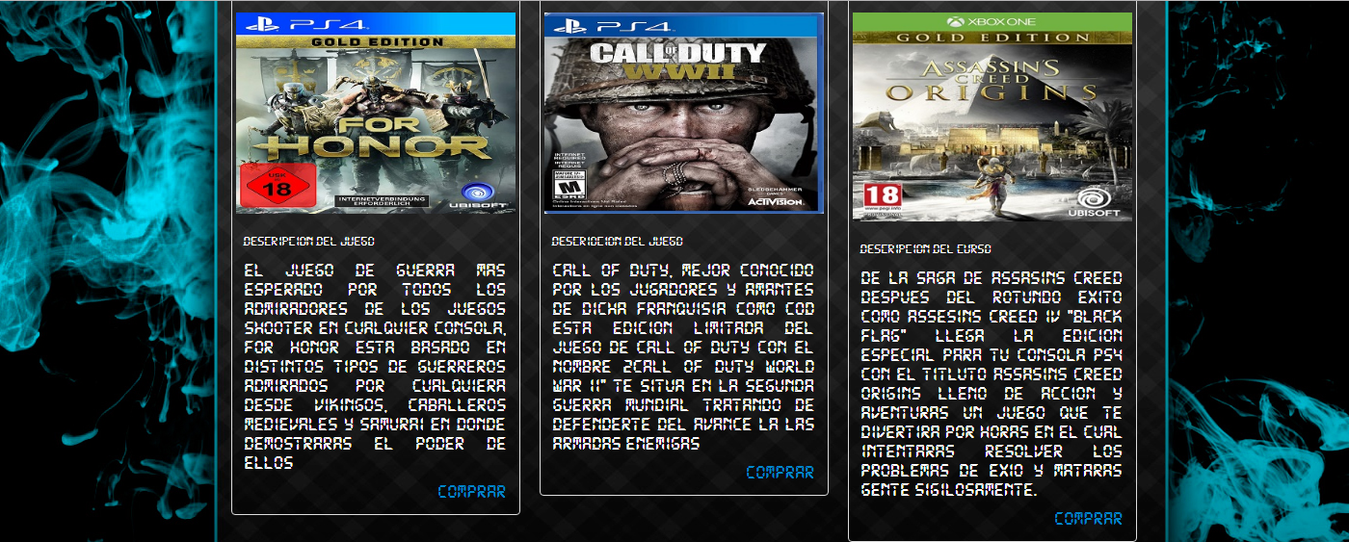
Cajas que al presionar Comprar te mostrar la pagina especifica de para poder comprar el juego tendrás que llenar los datos correspondientes

Slide 7
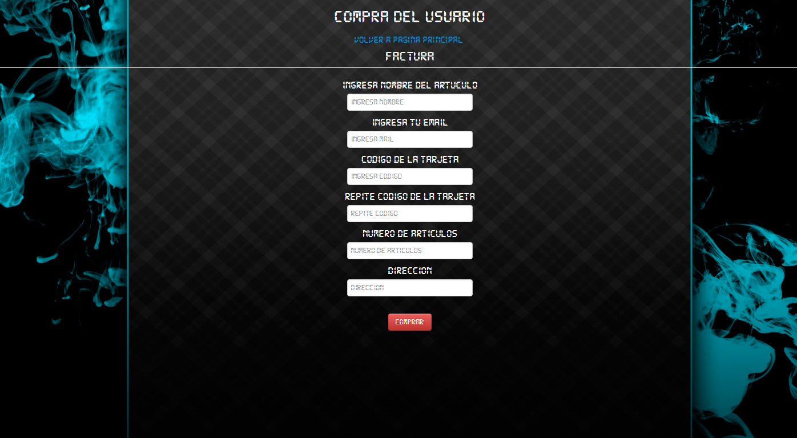
Se deben llenar los datos del articulo para poder crear el registro de compra del datos y así el usuario pueda establecer la compra del juego

Slide 8
GRACIAS POR ELEGIRNOS
VUELVA PRONTO

